Slide 1

TRƯỜNG ĐẠI HỌC BÁCH KHOA TP.HCM KHOA KHOA HỌC VÀ KỸ THUẬT MÁY TÍNH ------------------
BÁO CÁO LUẬN VĂN TỐT NGHIỆP
XÂY DỰNG GIẢI PHÁP TÍNH TIỀN NHANH TRONG SIÊU THỊ DỰA TRÊN MẠNG ZIGBEE
GVHD: Vũ Tuấn Thanh
GVPB: Bùi Văn Hiếu
SVTH: Nguyễn Quang Vinh 50702974
Nguyễn Văn Hải 50700680
Phạm Hòang Phúc 50701839

Slide 2
Nội Dung
1
Giới thiệu
1
2
2
Kiến trúc hệ thống
3
Quá trình hiện thực
3
4
Tổng kết
4

Slide 3
Giới Thiệu

Slide 4
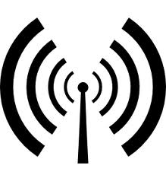
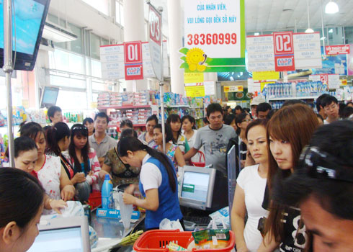
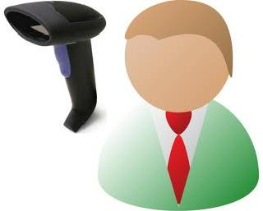
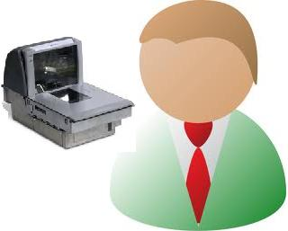
Queue Busting
Handheld
customer
customer
customer
Cashier
ID3
ID2
ID1
Zigbee

Slide 5
Queue Busting
Nhiệm vụ đề tài:
Tìm hiểu Queue Busting
Tìm hiểu Zigbee
Hiện thực hệ thống

Slide 6
Kiến Trúc Hệ Thống

Slide 7







ZigBee Là Gì?
Building Automation
IEEE 802.15.4
25kbps
Smart Energy
Health Care
Remote Control
Home Automation
Trên 60 ngàn thiết bị
Tiết kiệm năng lượng
Retail Services
Notes:
ZigBee là tên gọi của một chuẩn mạng không dây dùng trong điều khiển thiết bị do hiệp hội ZigBee (gồm các công ty sản xuất chíp) đặc tả, dựa trên chuẩn 802.15.4 của viện điện và điện tử quốc tế IEEE, sử dụng tần số 2.4GHz, 16 kênh (11-26). Đây là một chuẩn có tốc độ dữ liệu thấp 25kbps, nhưng hỗ trợ trên 60 ngàn thiết bị và đặc biệt là tiết kiệm năng lượng, một cặp Pin AA có thể chạy trong vài năm.
Ngoài ra, khoảng cách truyền của ZigBee là 10-100m xa hơn Bluetooth (10m, 1Mbps), (Wifi 50-100m, 11-54Mbps), độ phức tạp và mã code thấp hơn.
ZigBee được sử dụng trong một số ứng dụng điển hình như:
Các thiết bị điều khiển và kiểm soát tòa nhà
Các thiết bị quản lý năng lượng thông minh
Chăm sóc sức khỏe và y tế
Điều khiển từ xa
Điều khiển các thiết bị dân dụng trong nhà thông minh
Các dịch vụ bán lẽ: giám sát, điều khiển, tự động hóa trong bán và phấn phối hàng hóa

Slide 8
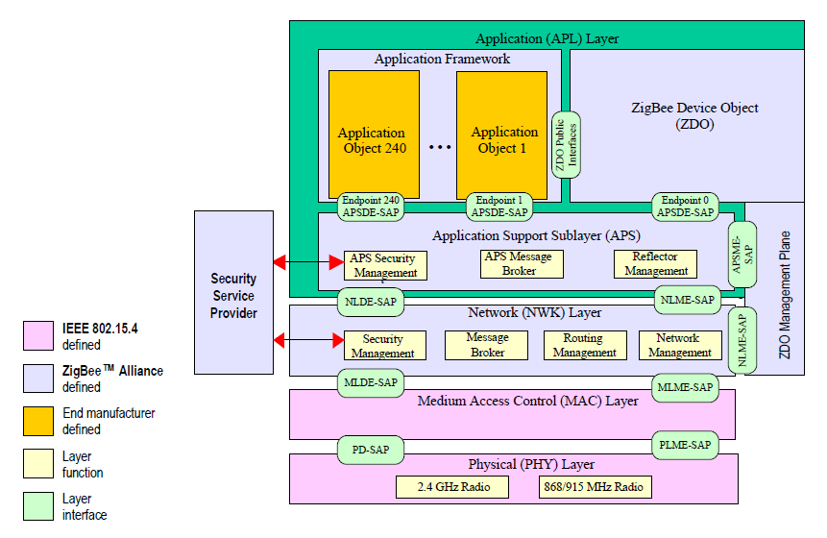
Kiến Trúc Mạng Zigbee
Notes:
Về cấu trúc của ZigBee stack: 4 lớp chính
Lớp vật lý
Lớp MAC
Lớp network
Lớp ứng dụng
Có các interface để giao tiếp giữa các lớp.
Lớp vật lý và MAC dựa trên đặc tả cả 802.15.4, nhưng chỉ sử dụng một phần để giảm kích thước bộ nhớ
ZigBee đặc tả lớp ứng dụng và network.
Ngoài ra có một lớp hỗ trợ bảo mật cho mạng ZigBee.

Slide 9
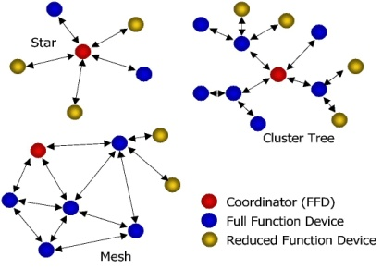
Cấu Hình Mạng
Notes:
Trong ZigBee sử dụng 3 kiểu mạng: star, cluster tree và mesh. Trong đó, mesh có độ tin cậy cao khi một đường truyền bị cản trở thì có khả năng tìm đường khác để tránh vật cản.

Slide 10
Ưu Điểm Mạng Zigbee
Độ tin
cậy cao
Bảo mật
Chuẩn mở
Zigbee
Dễ
mở rộng
Chi phí
thấp
Notes:
Thứ nhất, Độ tin cậy cao: Nói chung hệ thống mạng không dây ko tin cậy, nhưng mạng ZigBee sử dụng các kĩ thuật CSMA-CA, dùng các ACK giữa các hop và end-to-end, checksum, mạng mesh để tăng độ tin cậy của mạng
Thứ hai: Bảo mật, ZigBee dùng AES-128, một chuẩn được xác thực quốc thế, miễn phí và dùng được trên vi điều khiển 8-bit
Thứ ba, ZigBee hỗ trợ trên 60 ngàn thiết bị nên khả năng mở rộng cao
Thứ tư, các bộ thu phát ZigBee, được các công ty sản xuất giá thành rẽ (chip của TI khoảng 3-4USA trên một ngàn đơn vị) và hỗ trợ ZigBee stack kèm theo
Thứ năm, toàn bộ đặc tả ZigBee được công bố và có thể tải về miễn phí trên trang web của hiệp hội ZigBee

Slide 11
Yêu Cầu Hệ Thống
A
Cải thiện tốc độ
B
Tận dụng hệ thống cũ
Queue
Busting
C
Dễ mở rộng
D
Chi phí thấp
E
Dễ lắp đặt, vận hành
Notes:
Yêu cầu đầu tiên và bắt buộc phải thỏa mãn là cải thiện được tốc độ quá trình tính tiền cho khách hàng
Phải tận dụng cũng như có thể hoạt động song song với hệ thống cũ nhằm dễ dàng đưa ra thực tế, giảm chi phí chuyển đổi hệ thống
Dễ mỡ rộng khi quy mô lớn khi yêu cầu
Chi phí để xây dựng, phát triển hệ thống thấp
Và cuối cùng là dễ sử dụng và bảo trì khi hệ thống đưa vào vận hành đối với người dùng cuối.
=> Từ đó nhóm đưa ra giải pháp dùng mạng không dây để giải quyết vấn đề và mạng ZigBee thỏa mản yêu cầu của hệ thống.

Slide 12
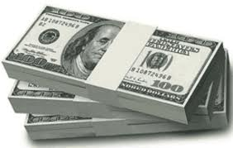
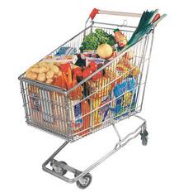
Mô Hình Hoạt Động
Req Basket
Req Basket
Cashier
Handheld
Basket ID
Resp Basket
Basket ID
Handheld
Notes:
Mô hình đưa ra (dựa trên ưu điểm mạng không dây)
thiết bị: cashier(thiết bị được đăt ở quầy thu ngân), handheld (thiết bị quyét sản phẩm, hàng hóa)
hoạt động hệ thống: quá trình checkout
+ Người tiêu dùng cầm giỏ hàng đến các nhân viên cầm handheld
+ Nhân viên quét hàng hóa và đưa một thẻ, gọi là Basket ID, cho biết mã gói hàng hóa đã quét
+ Người tiêu dùng cầm Basket ID đến quầy thu ngân và đưa thẻ Basket ID cho nhân viên
+ Nhân viên quét thẻ bằng thiết bị Cashier
+ Cashier gửi yếu cầu gói tương ứng Basket ID từ các Handheld bằng cách broadcast toàn mạng ZigBee
+ Handheld giữ gói dữ liệu tương ứng sẽ gửi về Cashier
+ Cashier gửi dữ liệu lên PC App, một ứng dụng mô phỏng tính tiền trên PC
+ Nhân viên in hóa đơn và thanh toán tiền cho khách hàng
Như vậy kết thúc một phiên giao dịch.

Slide 13
Hiện Thực

Slide 14
Protocol
%
Basket ID
(8 byte)
Get basket
Handheld
Cashier
H
Short Address
Basket ID length
Product ID length
Basket

Slide 15
Protocol
S
Get status
Handheld
Cashier
S
MAC Address
Short Address
Parent Address

Slide 16
Protocol
^
Number (1 byte)
Basket ID
Delete basket
Handheld
Cashier
Confirm

Slide 17
Software Architect

Slide 18
Cashier - Hardware

Slide 19
Cashier - Software
Start
Init
Wait for event
Timer
PC
Scanner
RF

Slide 20
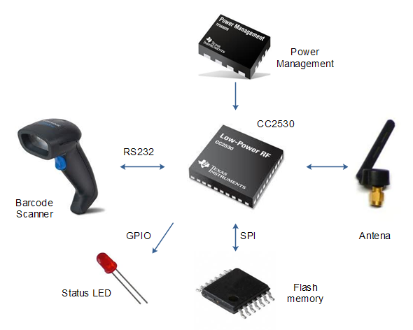
Handheld - Hardware

Slide 21
Handheld - Software
Number | 1byte
The order of last basket | 1byte
Length | 2byte
Flag | 1byte
Data | Length (bytes)
Flag | 1byte
Data | Length (bytes)
… | …
Start
Init
Wait for event
RF
Scanner

Slide 22
PC Application
Nhiệm vụ:
Giao tiếp với cashier, nhận và gửi dữ liệu.
Giả lập một chương trình tính tiền trong siêu thị.

Slide 23
PC Application
Ngôn ngữ lập trình: JAVA (tool Eclipse).
Giao tiếp với Cashier: RS232
Giả lập CSDL: Excel

Slide 24
Tổng Kết

Slide 25
Kết Quả
Queue Busting on Zigbee
Giảm
thời gian
thanh toán
Vận hành
đúng
chức năng
Dễ
sử dụng
Ứng dụng
cao
Notes:
Kết quả đề tài thực hiện đáp ứng được những yếu cầu cơ bản của hệ thống như đã phân tích ban đầu.

Slide 26
Hướng Phát Triển
Data Center
Gateway Ethernet
Queue
Busting
Security
Zigbee stack
Notes:
- Data center để backup dữ liệu để cải thiện hiệu suất và băng thông hệ thống, giảm thiểu lỗi ngoài ý muốn xảy ra (hết Pin, môi trường truyền bị nhiễu cao).
- Tinh giản một số chức năng không cần thiết ZigBee stack, giảm thiếu thời gian xử lý để cải thiện tốc độ truyền. Bởi, ZigBee sinh ra để dùng trong các hệ thống điều khiển không giây mà thời gian thiết bị rảnh rỗi lớn nhằm đáp ứng được thời gian sử dụng Pin lâu dài (hàng năm) của thiết bị ZigBee.
- Xây dựng gateway kết nối thiết bị ZigBee với mạng Ethernet để nhiều thiết bị có thể truy xuất vào mạng ZigBee chỉ thông qua gateway này. Như vậy, có thể mở rộng số lượng ứng dụng tính tiền mà không đầu tư thêm thiết bị Cashier, và dễ dàng quản lý hệ thống.
- Xây dựng thêm các phương án bảo mật thông tin cho hệ thống.

Slide 27
Demo

Slide 28
Demo
Req Basket
Req Basket
Cashier
Handheld
Basket ID
Resp Basket
Basket ID
Notes:
Mô hình đưa ra (dựa trên ưu điểm mạng không dây)
thiết bị: cashier(thiết bị được đăt ở quầy thu ngân), handheld (thiết bị quyét sản phẩm, hàng hóa)
hoạt động hệ thống: quá trình checkout

Slide 29
Tài Liệu Tham Khảo
ZigBee specifictions
Z – stack CC2530-2.5.0
Zigbee Wireless Networking - Drew Gislason
ZigBee Wireless Networks and Transceivers - Shahin Farahani
http://www.zigbee.org
http://www.ti.com/tool/z-stack
Notes:
Mô hình đưa ra (dựa trên ưu điểm mạng không dây)
thiết bị: cashier(thiết bị được đăt ở quầy thu ngân), handheld (thiết bị quyét sản phẩm, hàng hóa)
hoạt động hệ thống: quá trình checkout

Slide 30

Thank You !

Slide 31
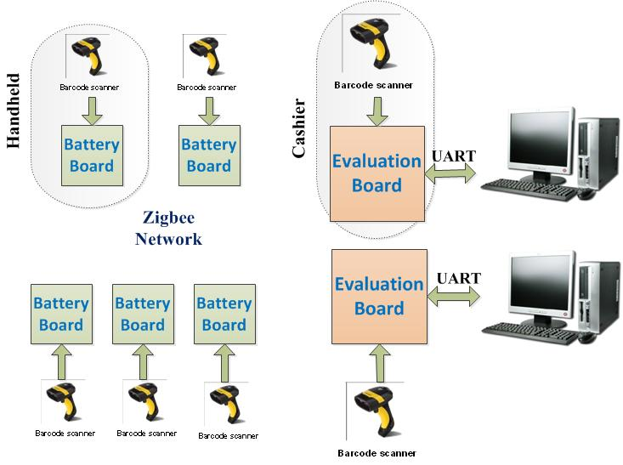
Mô hình kết nối

Slide 32
Cashier - Timer Event

Slide 33
Cashier - PC Event

Slide 34
Cashier - Scanner Event

Slide 35
Cashier - Radio Event

Slide 36
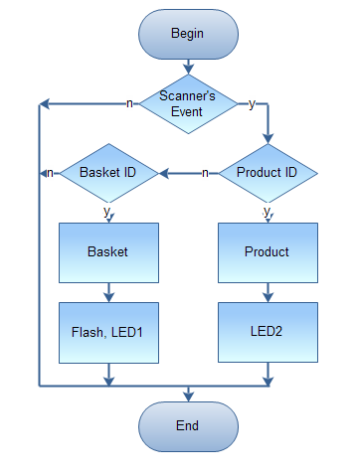
Handheld – Scanner Event

Slide 37
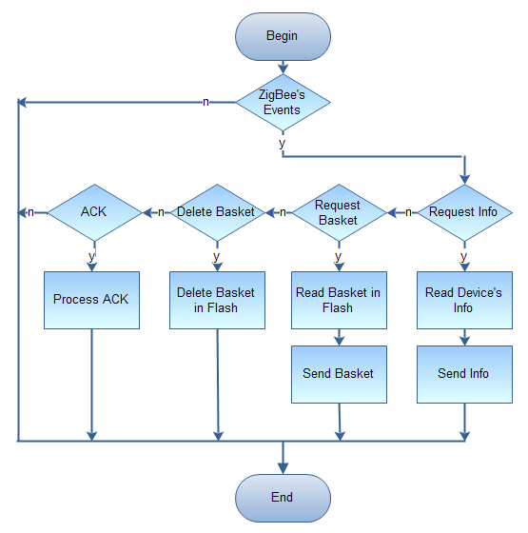
Handheld – Radio Event

